Slide 1


Порядок представления и согласования кандидатов на должность «старший тренер» в ГКБУ «ЦСП Пермского края» на 2027 год

Slide 2
Приказ ГКБУ «ЦСП Пермского края» от 17 августа 2026 г.
№ 41-к-01-03-56 «О порядке отбора кандидатов на должность «спортсмен-инструктор» и согласования кандидатов на должность «старший тренер» в ГКБУ «ЦСП Пермского края»

Slide 3
п.2 Требования к кандидатам на должность «старший тренер»
2.1.1. включение кандидата в списки спортивных сборных команд Пермского края;
2.1.2. высшее образование – бакалавриат в области физической культуры и спорта или высшее образование – бакалавриат (непрофильное) и дополнительное профессиональное образование по методике обучения, профессионального спортивного совершенствования по виду спорта (спортивной дисциплине, группе спортивных дисциплин);
2.1.3. стаж работы в должности старшего тренера, тренера спортивной сборной команды Пермского края, организации спортивной подготовки (старшего тренера, тренера спортивной сборной команды Российской Федерации) не менее 3 (трех) лет.
2.1.4. отсутствие судимости за преступления, состав и виды которых установлены законодательством Российской Федерации.
2.2. От региональной спортивной федерации по виду спорта может быть представлена на согласование только одна кандидатура.
*В соответствии с приказом Министерства труда и социальной защиты Российской Федерации от 27 апреля 2023 г. № 362н «Об утверждении профессионального стандарта «Тренер».

Slide 4
п.3 Порядок представления на согласование кандидата на должность «старший тренер» по соответствующему виду спорта
3.2. Для представления на согласование кандидата на должность «старший тренер» по соответствующему виду спорта, руководитель региональной федерации или уполномоченный представитель по доверенности (приложить копию доверенности), аккредитованной в установленном порядке (приложить действующую аккредитацию региональной федерации), в срок с 01 до 25 ноября текущего года представляет следующие документы:
3.2.1. анкета на кандидата по форме согласно Приложению 1 к Порядку;
3.2.2. копия документа, подтверждающего включение в список кандидатов спортивной сборной команды Пермского края по соответствующему виду спорта;
3.2.3. справка, содержащая информацию об осуществлении тренерской деятельности кандидатом на должность «старший тренер» по виду спорта, с указанием основных достижений кандидата за последние 3 (три) года, подписанная руководителем региональной спортивной федерации либо уполномоченным лицом и заверенная печатью региональной спортивной федерации;
3.2.4. копия диплома о профессиональном образовании, заверенная в установленном порядке;
3.2.5. заверенная копия выписки из решения высшего постоянно действующего коллегиального руководящего органа региональной спортивной федерации об одобрении кандидатуры;

Slide 5
п.3 Порядок представления на согласование кандидата на должность «старший тренер» по соответствующему виду спорта
3.2.6. доклад кандидата на должность «старший тренер», содержащий следующую информацию:
об организационной структуре сборной команды Пермского края с разделением по соответствующим возрастам;
о задачах и этапах подготовки сборной команды Пермского края;
о применении современных и передовых методов подготовки спортсменов высокого класса в учебно-тренировочном процессе;
о структуре учебно-тренировочных и соревновательных мероприятий сборной команды Пермского края.
Информацию необходимо представить на бумажном носителе объемом не более 3 (трех) страниц, формат бумаги А4, подписанную кандидатом и согласованную региональной спортивной федерацией. При необходимости кандидат может быть приглашен на заседание Комиссии по отбору кандидатов на должность спортсмен-инструктор и согласованию кандидатов на должность «старший тренер» для заслушивания доклада;

Slide 6
п.3 Порядок представления на согласование кандидата на должность «старший тренер» по соответствующему виду спорта
3.2.7. письмо за подписью руководителя региональной спортивной федерации либо уполномоченного лица и заверенное печатью региональной спортивной федерации, содержащее сведения об отсутствии у кандидата дисквалификации за нарушение антидопинговых правил, а также дисквалифицированных за нарушение антидопинговых правил спортсменов, в подготовке которых кандидат принимал непосредственное участие за предыдущие 5 (пять) лет со дня подачи документов на кандидата;
3.2.8. согласие кандидата на обработку персональных данных согласно Приложению 2 к Порядку в соответствии с требованиями Федерального закона от 27 июля 2006 г. № 152-ФЗ
«О персональных данных»;
3.2.9. справка об отсутствии (наличии) судимости и (или) факта уголовного преследования либо о прекращении уголовного преследования;
3.2.10. копия документа, подтверждающего наличие соответствующего стажа работы (трудовая книжка - при наличии) и сведения о трудовой деятельности из электронной трудовой книжки;
3.2.11. копия документа, подтверждающего присвоение тренерской категории (если имеется).

Slide 7
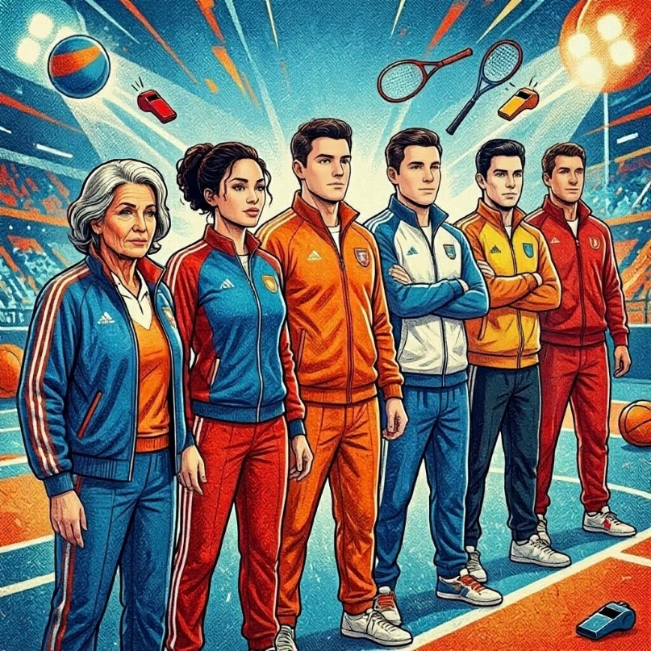
п.4 Порядок назначения на должность «старший тренер»
4.2. Согласование кандидата на должность «старший тренер» по соответствующему виду спорта осуществляется с учетом следующей приоритетности по видам спорта:
4.2.1. олимпийские базовые виды спорта в Пермском крае, утвержденные приказом Министерства спорта Российской Федерации;
4.2.2. неолимпийские базовые виды спорта в Пермском крае, утвержденные приказом Министерства спорта Российской Федерации;
4.2.3. олимпийские не базовые виды спорта;
4.2.4. неолимпийские не базовые виды спорта.

Slide 8
Базовые виды спорта Пермского края, утвержденные приказом Минспорта России от 19 января 2026 г. № 6
Срок на который виды спорта включены в перечень | Виды спорта, включенные в программу Олимпийских игр |  | Иные виды спорта развиваемые в Пермском крае
 | Летние | Зимние
с 2026 до 2029 | Легкая атлетика Плавание | Конькобежный спорт Лыжное двоеборье Лыжные гонки Фигурное катание на коньках Фристайл | Киокушин Восточное боевое единоборство Ушу
с 2026 до 2028 | Скалолазание
с 2027 по 2030 (включительно) | Баскетбол Бокс Дзюдо | Прыжки на лыжах с трамплина Санный спорт | Кикбоксинг Самбо Спортивное ориентирование
Всего 19 видов спорта

